Slide 1

遞迴

Slide 2
課程大綱
遞迴的重要性
經典的遞迴函數
遞迴解還是迭代解

Slide 3
遞迴的重要性

Slide 4
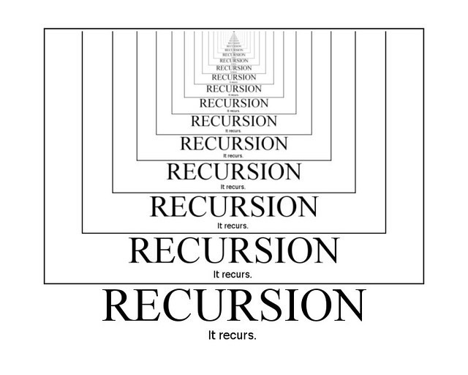
遞迴，一種常見表達解決問題流程的方法
遞迴的重要性

Slide 5
遞迴，一種常見表達解決問題流程的方法
我們會需要遞迴的原因有兩個：
易於理解
易於簡化問題
遞迴的重要性

Slide 6
遞迴，一種常見表達解決問題流程的方法
我們會需要遞迴的原因有兩個：
易於理解
易於簡化問題
首先我們舉個例
遞迴的重要性

Slide 7


數學的階乘 $n!$
其定義為：
$$n!=n×\left(n−1\right)×\left(n−2\right)×\left(n−3\right)×⋯×2×1$$
其中 $0!=1$
遞迴的重要性

Slide 8

數學的階乘 $n!$
其定義為：
$$n!=n×\left(n−1\right)×\left(n−2\right)×\left(n−3\right)×⋯×2×1$$
其中 $0!=1$
因為我們知道階乘有某種「重複」的性質
所以能直覺得感覺階乘演算法是遞迴關係
遞迴的重要性

Slide 9
數學的階乘 $n!$
其定義為：
$$n!=n×\left(n−1\right)×\left(n−2\right)×\left(n−3\right)×⋯×2×1$$
其中 $0!=1$
於是我們開始探討該演算法的遞迴細節
我們想要知道它的終止條件跟遞迴複雜度
遞迴的重要性

Slide 10
數學的階乘 $n!$
其定義為：
$$n!=n×\left(n−1\right)×\left(n−2\right)×\left(n−3\right)×⋯×2×1$$
其中 $0!=1$
於是我們開始探討該演算法的遞迴細節
我們想要知道它的終止條件跟遞迴複雜度
為了簡化工人智慧的計算成本，我們以實例探討
遞迴的重要性

Slide 11
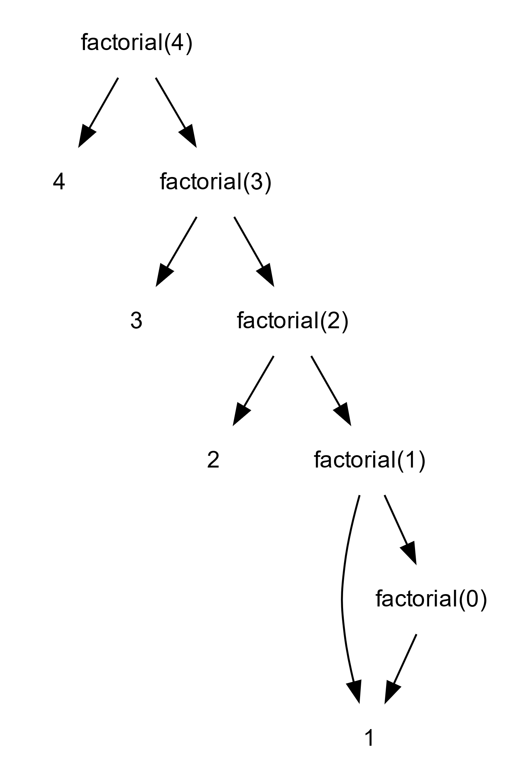


數學的階乘 $4!$
計算過程為：
$$4!=4×3!$$
遞迴的重要性

Slide 12

數學的階乘 $4!$
計算過程為：
$$4!=4×3!$$
$$=4×3×2!$$
遞迴的重要性

Slide 13

數學的階乘 $4!$
計算過程為：
$$4!=4×3!$$
$$=4×3×2!$$
$$=4×3×2×1!$$
遞迴的重要性

Slide 14

數學的階乘 $4!$
計算過程為：
$$4!=4×3!$$
$$=4×3×2!$$
$$=4×3×2×1!=4×3×2×1×0!$$
遞迴的重要性

Slide 15
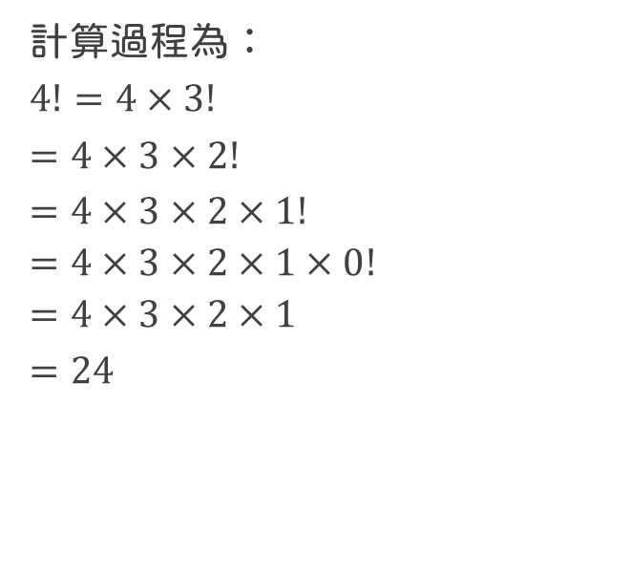
數學的階乘 $4!$
計算過程為：
$$4!=4×3!$$
$$=4×3×2!$$
$$=4×3×2×1!=4×3×2×1×0!=4×3×2×1$$
$$=24$$
遞迴的重要性

Slide 16
數學的階乘 $4!$
計算過程為：
$$4!=4×3!$$
$$=4×3×2!$$
$$=4×3×2×1!=4×3×2×1×0!=4×3×2×1$$
$$=24$$
照著這個方向來看 我們知道了…
遞迴的重要性
Notes:
階乘演算法的終止條件為 n=0 的時候，因為它收斂於整數 1。

Slide 17

數學的階乘 $4!$
計算過程為：
$$4!=4×3!$$
$$=4×3×2!$$
$$=4×3×2×1!=4×3×2×1×0!=4×3×2×1$$
$$=24$$
$$n$$
照著這個方向來看 我們知道了…
遞迴的重要性
Notes:
階乘演算法的終止條件為 n=0 的時候，因為它收斂於整數 1。
遞迴深度為 n，由圖淺而易見。

Slide 18

數學的階乘 $4!$
計算過程為：
$$4!=4×3!$$
$$=4×3×2!$$
$$=4×3×2×1!=4×3×2×1×0!=4×3×2×1$$
$$=24$$
$$2$$
$$n$$
照著這個方向來看 我們知道了…
遞迴的重要性
Notes:
階乘演算法的終止條件為 n=0 的時候，因為它收斂於整數 1。
遞迴深度為 n，由圖淺而易見。

Slide 19

數學的階乘 $4!$
計算過程為：
$$4!=4×3!$$
$$=4×3×2!$$
$$=4×3×2×1!=4×3×2×1×0!=4×3×2×1$$
$$=24$$
$$n$$
$$2$$
照著這個方向來看 我們知道了…
遞迴的重要性
Notes:
階乘演算法的終止條件為 n=0 的時候，因為它收斂於整數 1。
遞迴深度為 n，由圖淺而易見。

Slide 20

數學的階乘 $4!$
計算過程為：
$$4!=4×3!$$
$$=4×3×2!$$
$$=4×3×2×1!=4×3×2×1×0!=4×3×2×1$$
$$=24$$
$$n$$
$$2$$
照著這個方向來看 我們知道了…
遞迴的重要性
Notes:
階乘演算法的終止條件為 n=0 的時候，因為它收斂於整數 1。
遞迴深度為 n，由圖淺而易見。

Slide 21
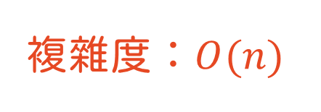
數學的階乘 $4!$
計算過程為：
$$4!=4×3!$$
$$=4×3×2!$$
$$=4×3×2×1!=4×3×2×1×0!=4×3×2×1$$
$$=24$$
$$n$$
照著這個方向來看 我們知道了…
$$複雜度：O(n)$$
遞迴的重要性
Notes:
階乘演算法的終止條件為 n=0 的時候，因為它收斂於整數 1。
遞迴深度為 n，由圖淺而易見。

Slide 22
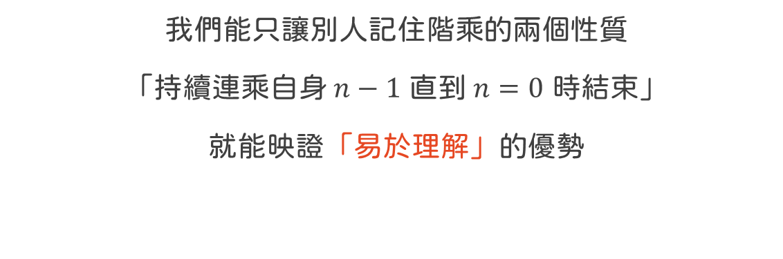
數學的階乘 $n!$
其定義為：
$$n!=n×\left(n−1\right)×\left(n−2\right)×\left(n−3\right)×⋯×2×1$$
其中 $0!=1$
我們能只讓別人記住階乘的兩個性質
「持續連乘自身 $n−1$ 直到 $n=0$ 時結束」
就能映證「易於理解」的優勢
遞迴的重要性

Slide 23
經典的遞迴函數

Slide 24
二元搜尋
一個常用在搜尋工作的演算法
經典的遞迴函數

Slide 25
二元搜尋
一個常用在搜尋工作的演算法
比起循序搜尋，它有著更高效率的演算流程
經典的遞迴函數

Slide 26
二元搜尋
一個常用在搜尋工作的演算法
比起循序搜尋，它有著更高效率的演算流程
我們記得一句話：
「持續平分陣列，直到指針碰到搜尋目標」
就能理解二分搜尋的核心想法
經典的遞迴函數

Slide 27
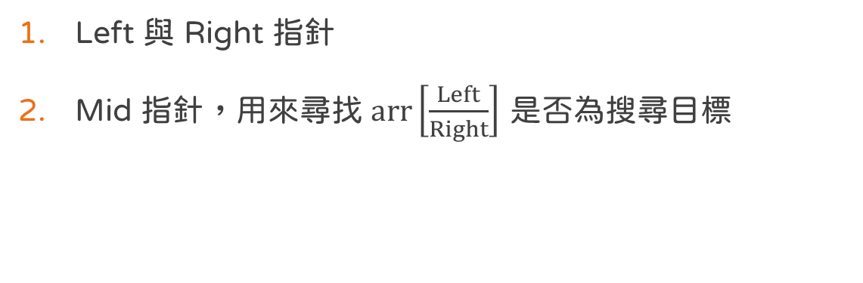
二元搜尋
一個常用在搜尋工作的演算法
在二元搜尋中會使用三個指針協助搜尋工作
Left 與 Right 指針
Mid 指針，用來尋找 $arr\left[\frac{Left}{Right}\right]$ 是否為搜尋目標
經典的遞迴函數

Slide 28
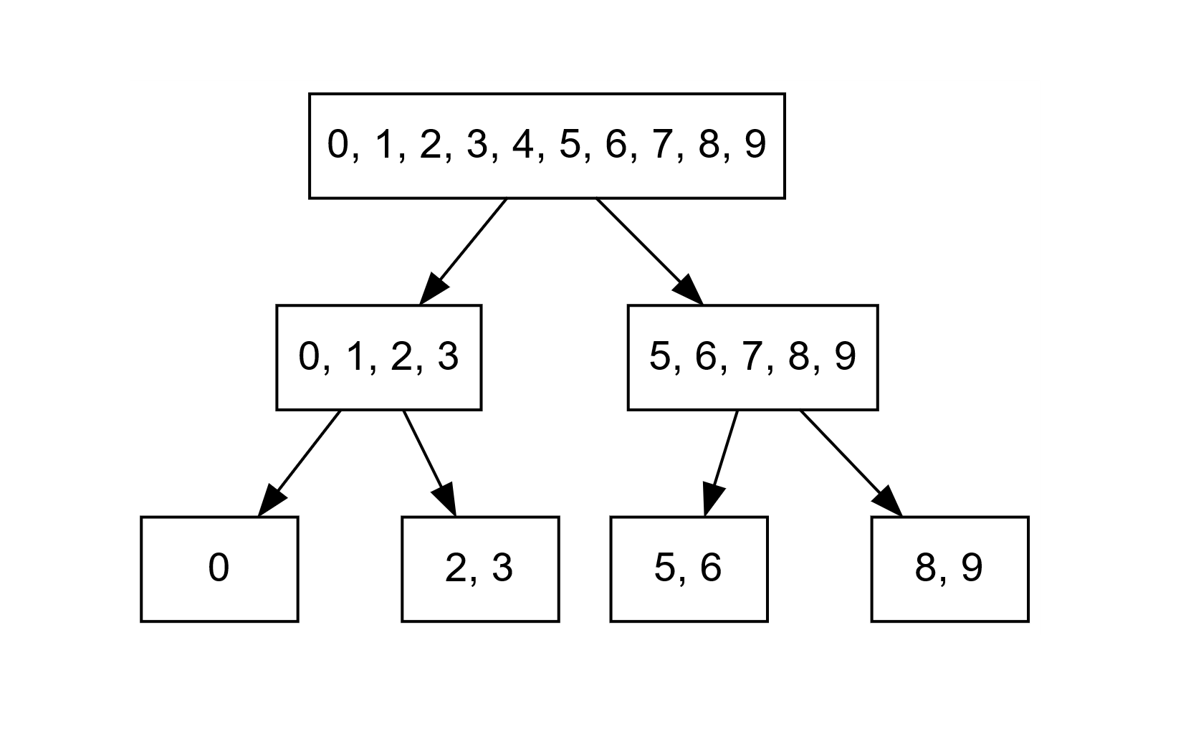
「持續平分陣列，直到指針碰到搜尋目標」
給定一個陣列從 0 到 9
找出每個節點的指針
如果中間元素是目標就結束
否則判斷大小，移動指針到 Mid 上
經典的遞迴函數

Slide 29
「持續平分陣列，直到指針碰到搜尋目標」
給定一個陣列從 0 到 9
找出每個節點的指針
如果中間元素是目標就結束
否則判斷大小，移動指針到 Mid 上
left
right
經典的遞迴函數

Slide 30
「持續平分陣列，直到指針碰到搜尋目標」
給定一個陣列從 0 到 9
找出每個節點的指針
如果中間元素是目標就結束
否則判斷大小，移動指針到 Mid 上
left
mid
right
經典的遞迴函數

Slide 31

「持續平分陣列，直到指針碰到搜尋目標」
給定一個陣列從 0 到 9
找出每個節點的指針
如果中間元素是目標就結束
否則判斷大小，移動指針到 Mid 上
$$\left\lfloor \frac{Left+Right}{2}\right\rfloor$$
left
right
經典的遞迴函數

Slide 32
「持續平分陣列，直到指針碰到搜尋目標」
給定一個陣列從 0 到 9
找出每個節點的指針
如果中間元素是目標就結束
否則判斷大小，移動指針到 Mid 上
left
right
經典的遞迴函數

Slide 33
「持續平分陣列，直到指針碰到搜尋目標」
給定一個陣列從 0 到 9
找出每個節點的指針
如果中間元素是目標就結束
否則判斷大小，移動指針到 Mid 上
left
right
經典的遞迴函數

Slide 34

「持續平分陣列，直到指針碰到搜尋目標」
給定一個陣列從 0 到 9
找出每個節點的指針
如果中間元素是目標就結束
否則判斷大小，移動指針到 Mid 上
left
right
$$\left\lfloor \frac{Left+Right}{2}\right\rfloor$$
經典的遞迴函數

Slide 35

「持續平分陣列，直到指針碰到搜尋目標」
給定一個陣列從 0 到 9
找出每個節點的指針
如果中間元素是目標就結束
否則判斷大小，移動指針到 Mid 上
left
right
$$\left\lfloor \frac{Left+Right}{2}\right\rfloor$$
經典的遞迴函數

Slide 36
「持續平分陣列，直到指針碰到搜尋目標」
給定一個陣列從 0 到 9
找出每個節點的指針
如果中間元素是目標就結束
否則判斷大小，移動指針到 Mid 上
left
right
$$\left\lfloor \frac{Left+Right}{2}\right\rfloor$$
經典的遞迴函數

Slide 37

「持續平分陣列，直到指針碰到搜尋目標」
給定一個陣列從 0 到 9
找出每個節點的指針
如果中間元素是目標就結束
否則判斷大小，移動指針到 Mid 上
$$\left\lfloor \frac{Left+Right}{2}\right\rfloor$$
經典的遞迴函數

Slide 38


「持續平分陣列，直到指針碰到搜尋目標」
給定一個陣列從 0 到 9
找出每個節點的指針
如果中間元素是目標就結束
否則判斷大小，移動指針到 Mid 上
$$\left\lfloor \frac{Left+Right}{2}\right\rfloor$$
$$\left\lfloor \frac{Left+Right}{2}\right\rfloor$$
經典的遞迴函數

Slide 39

「持續平分陣列，直到指針碰到搜尋目標」
給定一個陣列從 0 到 9
找出每個節點的指針
如果中間元素是目標就結束
否則判斷大小，移動指針到 Mid 上
$$\left\lceil \log_{2}n \right\rceil$$
經典的遞迴函數

Slide 40

「持續平分陣列，直到指針碰到搜尋目標」
給定一個陣列從 0 到 9
找出每個節點的指針
如果中間元素是目標就結束
否則判斷大小，移動指針到 Mid 上
$$\left\lceil \log_{2}n \right\rceil$$
$$2^{1}$$
經典的遞迴函數

Slide 41

「持續平分陣列，直到指針碰到搜尋目標」
給定一個陣列從 0 到 9
找出每個節點的指針
如果中間元素是目標就結束
否則判斷大小，移動指針到 Mid 上
$$\left\lceil \log_{2}n \right\rceil$$
$$2^{2}$$
經典的遞迴函數

Slide 42
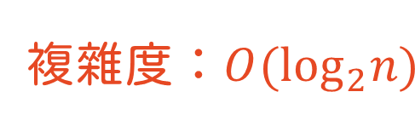
「持續平分陣列，直到指針碰到搜尋目標」
給定一個陣列從 0 到 9
找出每個節點的指針
如果中間元素是目標就結束
否則判斷大小，移動指針到 Mid 上
$$\left\lceil \log_{2}n \right\rceil$$
$$複雜度：O(\log_{2}n)$$
經典的遞迴函數

Slide 43
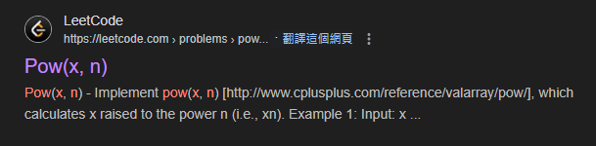
leetcode Pow(x, n)

Slide 44
遞迴解還是迭代解

Slide 45
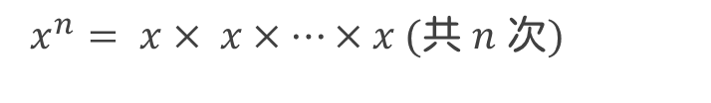
Pow(x, n)
數學式
$$x^{n}= x× x×…×x (共 n 次)$$
$$O(n)$$
遞迴解還是迭代解

Slide 46
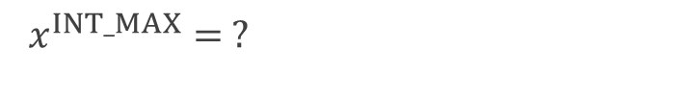
Pow(x, n)
數學式
$$x^{n}= x× x×…×x (共 n 次)$$
$$O(n)$$
$$x^{INT_MAX}= ?$$
遞迴解還是迭代解

Slide 47
Pow(x, n)
數學式
$$x^{n}= x× x×…×x (共 n 次)$$
If $a+b = n$, then $x^{n}$ = $x^{a+b}$
遞迴解還是迭代解

Slide 48
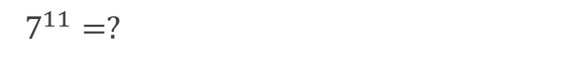
Pow(x, n)
數學式
$$x^{n}= x× x×…×x (共 n 次)$$
If $a+b = n$, then $x^{n}$ = $x^{a+b}$
e.g.,
$$7^{11}=?$$
遞迴解還是迭代解

Slide 49
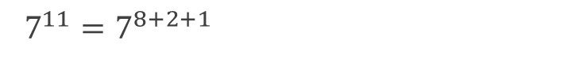

Pow(x, n)
數學式
$$x^{n}= x× x×…×x (共 n 次)$$
If $a+b = n$, then $x^{n}$ = $x^{a+b}$
e.g.,
$$7^{11}=7^{8+2+1}$$
$${11}_{10} = {1011}_{2}$$
遞迴解還是迭代解

Slide 50
如果你重視簡潔的 code：
如果你重視易於理解的程式碼：
如果你想算複雜度：
如果你追求執行速度：
遞迴解還是迭代解

Slide 51
如果你重視簡潔的 code：用遞迴解
如果你重視易於理解的程式碼：
如果你想算複雜度：
如果你追求執行速度：
遞迴解還是迭代解

Slide 52
如果你重視簡潔的 code：用遞迴解
如果你重視易於理解的程式碼：用遞迴解
如果你想算複雜度：
如果你追求執行速度：
遞迴解還是迭代解

Slide 53
如果你重視簡潔的 code：用遞迴解
如果你重視易於理解的程式碼：用遞迴解
如果你想算複雜度：都可以
如果你追求執行速度：
遞迴解還是迭代解

Slide 54
如果你重視簡潔的 code：用遞迴解
如果你重視易於理解的程式碼：用遞迴解
如果你想算複雜度：都可以
如果你追求執行速度：用迭代解或DP（進階班）
遞迴解還是迭代解

Slide 55

謝謝聆聽
推薦題目會跟簡報一起發在 Discord 上
選題

